Slide 1

CSS3基础语法

Slide 2
知识点目录
CSS中的定位
元素的显示与隐藏
CSS中的精灵图
CSS中的字体图标

Slide 3
CSS中的定位

Slide 4
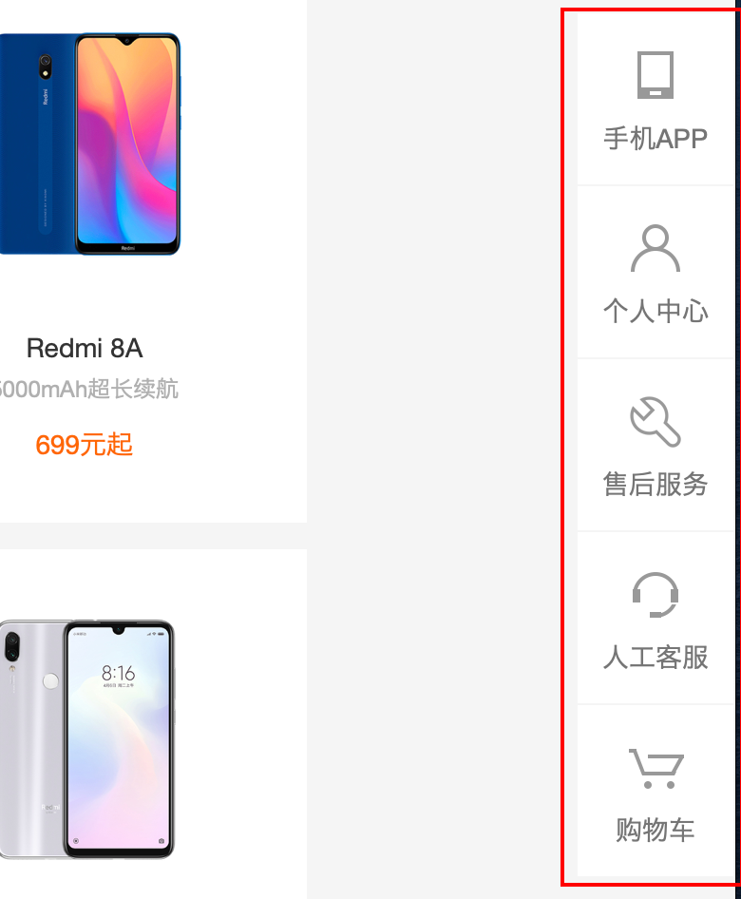
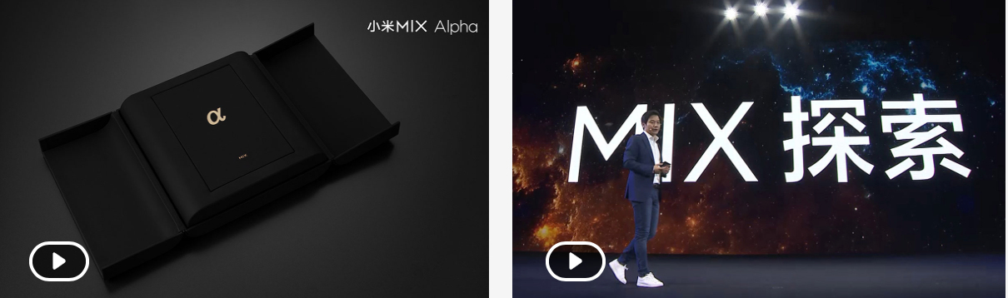
知识点导入
下面这幅图是小米官网下面的一部分网页，那么下图中的播放按钮和红框部分可以使用标准流布局或者浮动来实现吗？还记得我们说过的 两个元素叠在一起用什么呢？接下来我们一起学习一下吧！！！

Slide 5
知识点讲解
定位: 将盒子定在某一个位置，所以定位也是在摆放盒子，按照定位的方式移动盒子
定位 = 定位模式 + 偏移
定位模式用于指定一个元素在文档中的定位方式。偏移则决定了该元素的最终位置
定位模式: 定位模式决定了元素的定位方式
值 | 语义
static | 静态定位
relative | 相对定位
absolute | 绝对定位
fixed | 固定定位

Slide 6
知识点讲解
定位: 将盒子定在某一个位置，所以定位也是在摆放盒子，按照定位的方式移动盒子
定位 = 定位模式 + 偏移
定位模式用于指定一个元素在文档中的定位方式。偏移则决定了该元素的最终位置
边偏移: 定位的盒子移动到最终位置
值 | 示例 | 描述
top | top: 80px | 顶端偏移，定义元素相对于其父元素的上边线的距离
bottom | Bottom: 80px | 底部偏移，定义元素相对于其父元素的下边线的距离
left | Left:80px | 左侧偏移，定义元素相对于其父元素的左边线的距离
right | Right: 80px | 右侧偏移，定义元素相对于其父元素的右边线的距离

Slide 7
知识点讲解
静态定位:静态定位是元素的默认定位方式，就是无定位的意思。
语法:
选择器 { position: static;}
注意:
静态定位按照标准流特性摆放位置，它没有偏移
静态定位在布局时很少用得到

Slide 8
知识点讲解
相对定位:相对定位是元素在移动位置的时候，相对于它原来的位置来说的(自恋型)
语法:
选择器 { position: relative;}
注意:
移动位置的时候参照点事自己原来的位置
原来在标准流的位置继续占有，后面的盒子仍然以标准流的方式对待它。
相对定位没有脱标，它最典型的应用是给绝对定位当爹的…

Slide 9
知识点讲解
绝对定位:是元素在移动位置的时候，是相对于它祖先元素来说的(拼爹型)
语法:
选择器 { position: absolute;}
注意:
如果没有祖先元素或祖先元素没有定位，则以浏览器为准定位(Document文档)
如果祖先元素有定位(相对、绝对、固定定位),则以最近一级有定位的祖先元素为参考
绝对定位不再占有原先的位置(脱标)

Slide 10
知识点讲解
子绝父相:是我们学习定位的口诀，意思是子级是绝对定位的话，父级就要用相对定位
说明:
子级绝对定位，不会占有位置，可以放到父盒子里面的任何一个地方，不影响其他
父盒子需要加定位限制子盒子在父盒子内显示
父盒子布局时，需要占有位置，因此父盒子只能是相对定位。
总结:因为父级需要占有位置，因此是相对定位，子盒子不需要占有位置，则是绝对定位，当然，子绝父相也不是永远不变的，如果父元素不需要占有位置，子绝父绝也会愈大

Slide 11
知识点讲解
固定定位:是元素固定于浏览器可视区的位置。主要使用场景:当浏览器页面滚动时，元素的位置不会改变
语法:
选择器 { position: fixed;}
注意:
以浏览器的可视窗口为参照点移动元素。
跟父元素没有任何关系
不随着滚动条滚动
固定定位不再占有原先的位置。

Slide 12
知识点讲解
定位叠放次序:在使用定位布局时，可能会出现盒子重叠的情况，此时，可以使用z-index来控制盒子的前后次序(z轴)
语法:
选择器 { z-index: 1;}
注意:
数值可以是正整数、负数或0，默认是auto，数值越大，盒子越靠上
如果属性相同，则按照书写顺序，后来居上
数字后面不能加单位
只有定位的盒子才有index书写

Slide 13
知识点小结
问题 1:
定位方式有哪些？
问题 2:
绝对定位和浮动有什么异同点?
问题 3:
怎样让元素水平垂直居中？
问题 4:
定位叠放次序index的特点?

Slide 14
元素的显示与隐藏

Slide 15
知识点导入
网页布局的本质—用CSS来摆放盒子。把盒子摆放到相应位置。CSS提供了三种传统布
局方式(简单说，就是盒子如何进行排列顺序):
普通流(标准流)
浮动
定位

Slide 16
知识点讲解
标准流:所谓的标准流就是标签按照规定好默认的方式排列。下面都是标准流布局，我们
前面学习的都是标准流布局。标准流是最基本的布局方式。
这标准流、浮动、定位三种布局方式都是用来摆放盒子的，盒子摆放到合适位置，布局自然就完成了
块级元素会独占一行，从上向下顺序排列
行内元素会按照顺序，从左到右顺序排列，碰到父元素边缘则会自动换行
说明:
实际开发中，一个页面基本都包含了这三种布局方式(移动端会学习新的布局方式)

Slide 17
知识点小结
问题 1:
常用布局有几种方式? 都是什么布局方式?
问题 2:
什么是标准流?

Slide 18
CSS中的精灵图

Slide 19

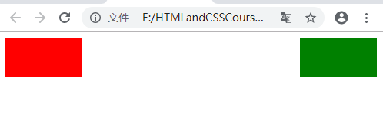
知识点导入
仔细思考，我们能使用已经学过的知识很方便的实现如下效果吗？
1.如何让多个块级盒子(div)水平排列成一行? 左右各一个的布局呢？

Slide 20



知识点讲解
浮动: 浮动是网页布局方式之一，它是让网页元素脱离标准流的方式之一，利用浮动，
我们可以改变元素默认的排列方式
浮动最典型的应用: 可以让多个块级元素在一行内排列显示，并且没有空隙。
网页布局第一准则: 多个块级元素竖着排列找标准流，多个块级元素横着排列找浮动，
多个块级元素叠着排列找定位

Slide 21
知识点讲解
浮动:想要让某个元素浮动到一边，直到左边缘或右边缘触及包含块或另一个浮动框的边缘，只需要使用float属性
语法:
选择器 {float: 属性值;}
参数:
参数值 | 含义
none | 元素不浮动
left | 元素向左浮动
right | 元素向右浮动

Slide 22
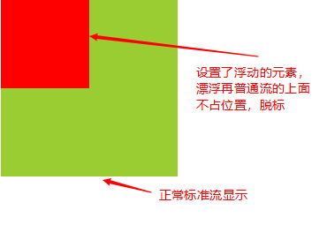

知识点讲解
浮动的元素的重要特性:
脱离标准普通流的控制(浮)移动到指定位置(动),俗称浮动
浮动的盒子不再保留原先的位置

Slide 23
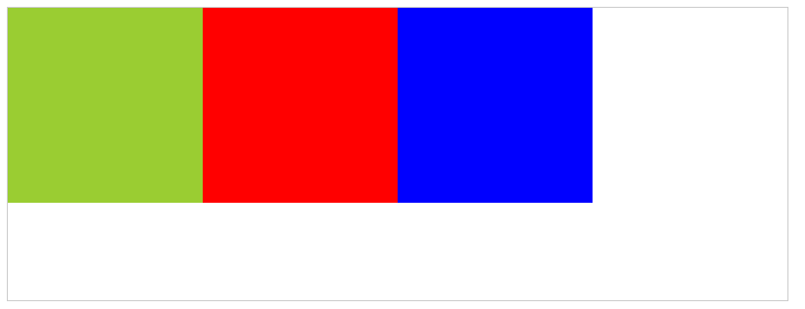
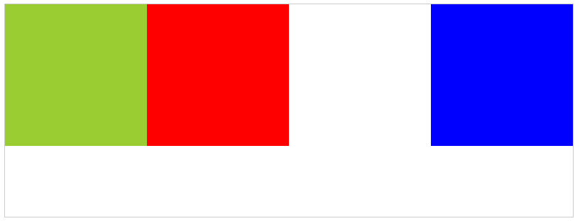
知识点讲解
浮动的元素的重要特性:
如果多个盒子都设置了浮动，则他们会按照属性值一行内显示并且顶端对齐排列
浮动的元素是互相贴合的，没有缝隙，如果父元素装不下这些浮动的元素，会换行
left
left
left
left
left
right

Slide 24
知识点讲解
浮动的元素的重要特性: 任何元素都可以浮动。不管原先是什么模式的元素，添加浮动之后具有行内块元素相似的特性
如果块级盒子没设置宽度，默认宽度和父级一样，但添加浮动后，宽度由内容决定
浮动的盒子中间是没有缝隙的，是紧挨着一起的
行内元素同理

Slide 25
知识点讲解
浮动元素使用经验: 浮动元素经常和标准流父级搭配使用。
为了约束浮动元素位置，我们网页布局一般采取的策略是: 先用标准流的父元素排列上下位置，然后内部子元素如果再一行采取浮动排列左右位置，符合网页布局第一准则
浮动盒子
浮动盒子
浮动盒子
标准流盒子

Slide 26
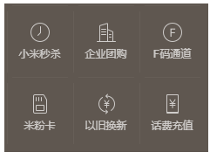
知识点讲解
浮动应用经典案例:

Slide 27
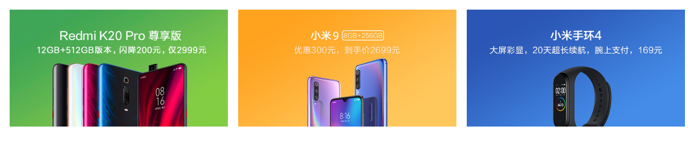
知识点讲解
浮动应用经典案例:如果其中一个兄弟元素浮动了，理论上其他兄弟元素也要浮动

Slide 28

知识点讲解
浮动应用经典案例:

Slide 29
知识点小结
问题 1:
为什么要使用浮动这个属性？
问题 2:
使用浮动后，元素是怎样排列的？
问题 3:
浮动元素有那些重要特性?
问题 4:
显示模式的转换方法是什么？块级元素浮动了，还需要转换吗？行内呢？

Slide 30
CSS中的字体图标

Slide 31
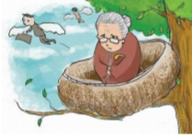
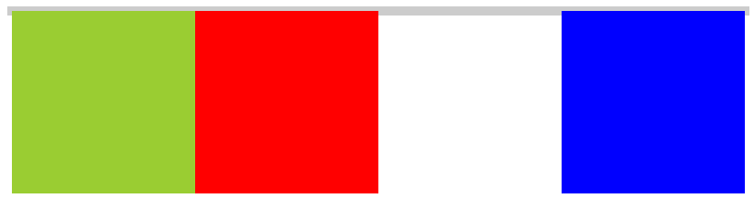
知识点导入
我们前面浮动元素有一个标准流的父元素，他们有一个共同的特点，都是有高度的。但是，所有的父盒子都必须有高度吗？
理想中的状态，让盒子撑开父元素，有多少还是，父盒子只要有能装下子盒子的空间就可以，但是不给父盒子高度会怎样呢？
其实，很多情况下，父级盒子不方便给高度，但是子盒子又不占有位置，最后父盒子高度为0时，就会影响下面的布局

Slide 32
知识点讲解
清除浮动的本质:
清除浮动的本质时清除浮动元素造成的影响，准确的说是对页面布局造成的影响
如果父盒子本身有高度，则不需要清除浮动
清除浮动之后，父级就会根据浮动的子盒子自动检测高度。

Slide 33
知识点讲解
清除浮动: 清除兄弟元素的浮动
语法:
选择器 { clear: 属性值 }
参数值 | 含义
left | 不允许左侧有浮动元素(清除左侧浮动的影响)
right | 不允许右侧有浮动元素(清除右侧浮动的影响)
both | 同时清除左右两侧浮动的影响
说明:
我们实际工作中，几乎只用clear:both
清除浮动的策略是: 闭合浮动

Slide 34
知识点讲解
清除子元素浮动: 额外标签法，也叫隔墙法，就是再最后一个浮动的子元素后面添加一个 额外标签，添加清除浮动样式，实际工作可能会遇到，但是不常用。
语法:
第一步，在最后一个浮动元素末尾添加一个空的标签。例如<div style=“clear:both”>
优点: 通俗易懂，书写方便
缺点: 添加许多无意义的标签，结构比较差
说明:
要求这个新的空标签必须是块级元素

Slide 35
知识点讲解
清除浮动: 可以给父元素添加overflow属性，将其属性值设置为hidden、auto或scroll。 注意给父元素添加代码。
语法:
优点: 代码简洁
缺点: 无法显示溢出的部分
说明:
要求这个新的空标签必须是块级元素

Slide 36
知识点讲解
清除浮动: :after方式是额外标签法的升级办。也是给父元素添加
语法:
.clearfix:after {
content: “”;
display: block;
height: 0;
clear: both;
visibility: hidden;
}
.clearfix { *zoom: 1; /* IE6、7专有 */ }
说明:
优点: 没有增加标签，结构更简单 缺点是: 照顾低版本浏览器

Slide 37
知识点讲解
清除浮动: 双伪元素清除浮动，给父元素添加
语法:
.clearfix:before,.clearfix:after {
content: “”;
display: table;
}
.clearfix:after { clear:both;}
.clearfix { *zoom: 1; /* IE6、7专有 */ }
说明:
优点: 没有增加标签，结构更简单 缺点是: 照顾低版本浏览器

Slide 38
知识点小结
为什么要清除浮动:
父级没高度
子盒子浮动了
影响下面布局了，我们就应该清除浮动
清除浮动的方式 | 优点
额外标签法(隔墙法) | 通俗易懂，书写方便 | 添加许多无意义的标签，结构化较差
父元素overflow | 书写简单 | 溢出隐藏
Aftef伪元素 | 结构语义化正确 | Ie不支持:after,兼容性问题
父级双伪元素 | 结构语义正确 | Ie不支持:after,兼容性问题

Slide 39
